Slide 1
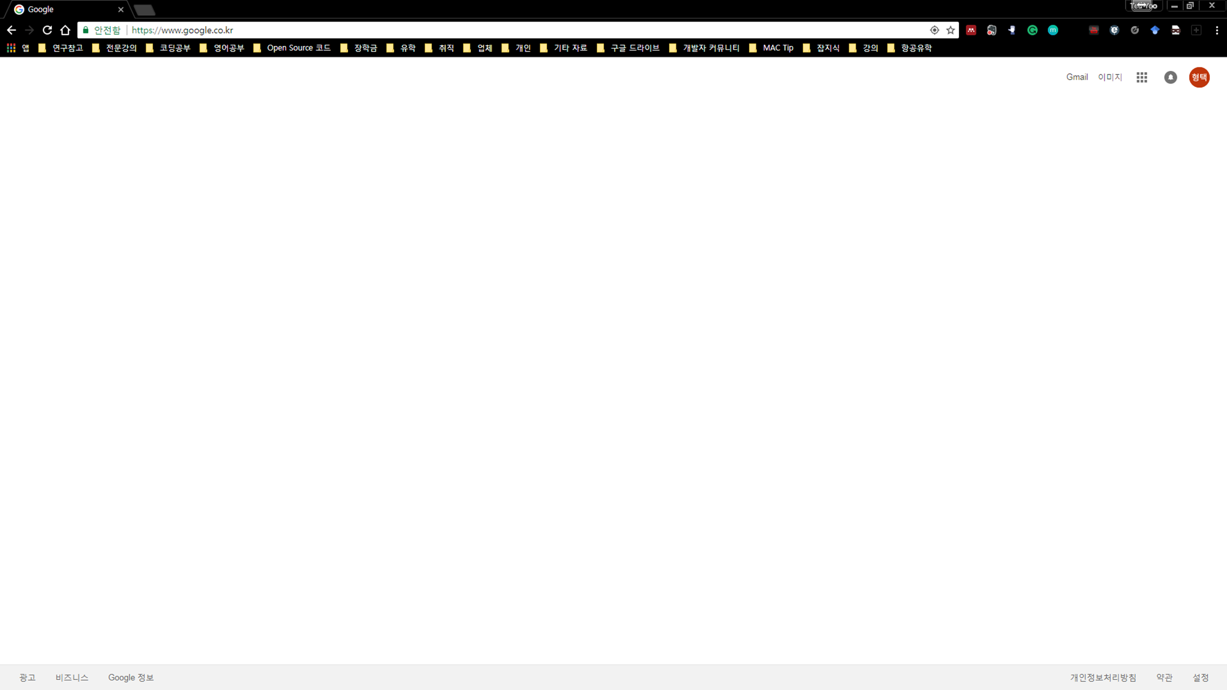
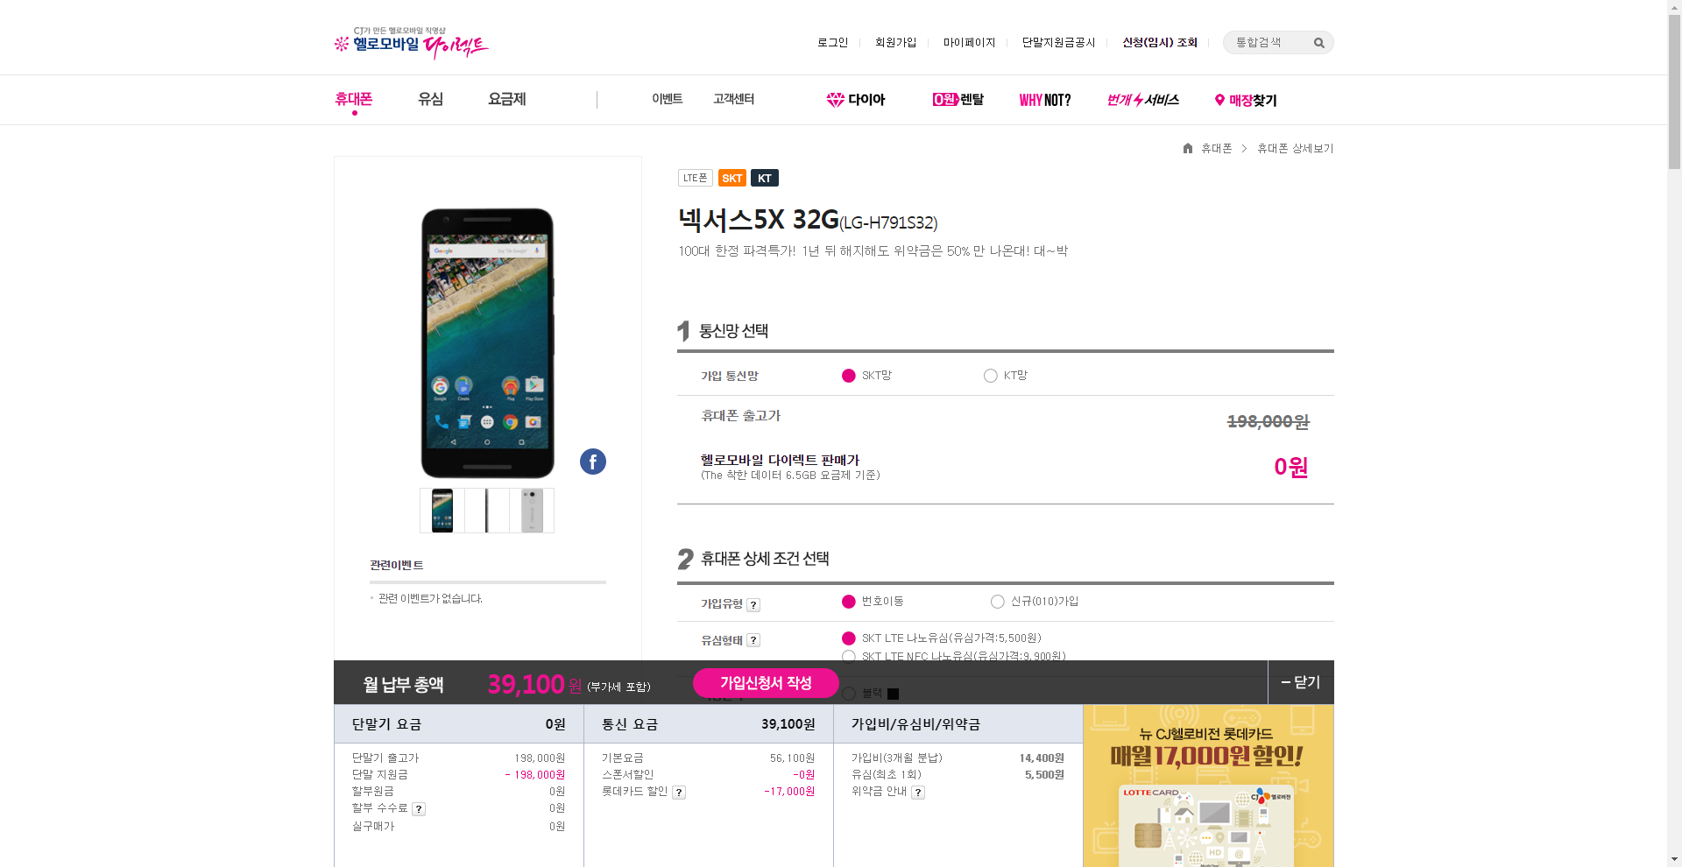

Slide 2
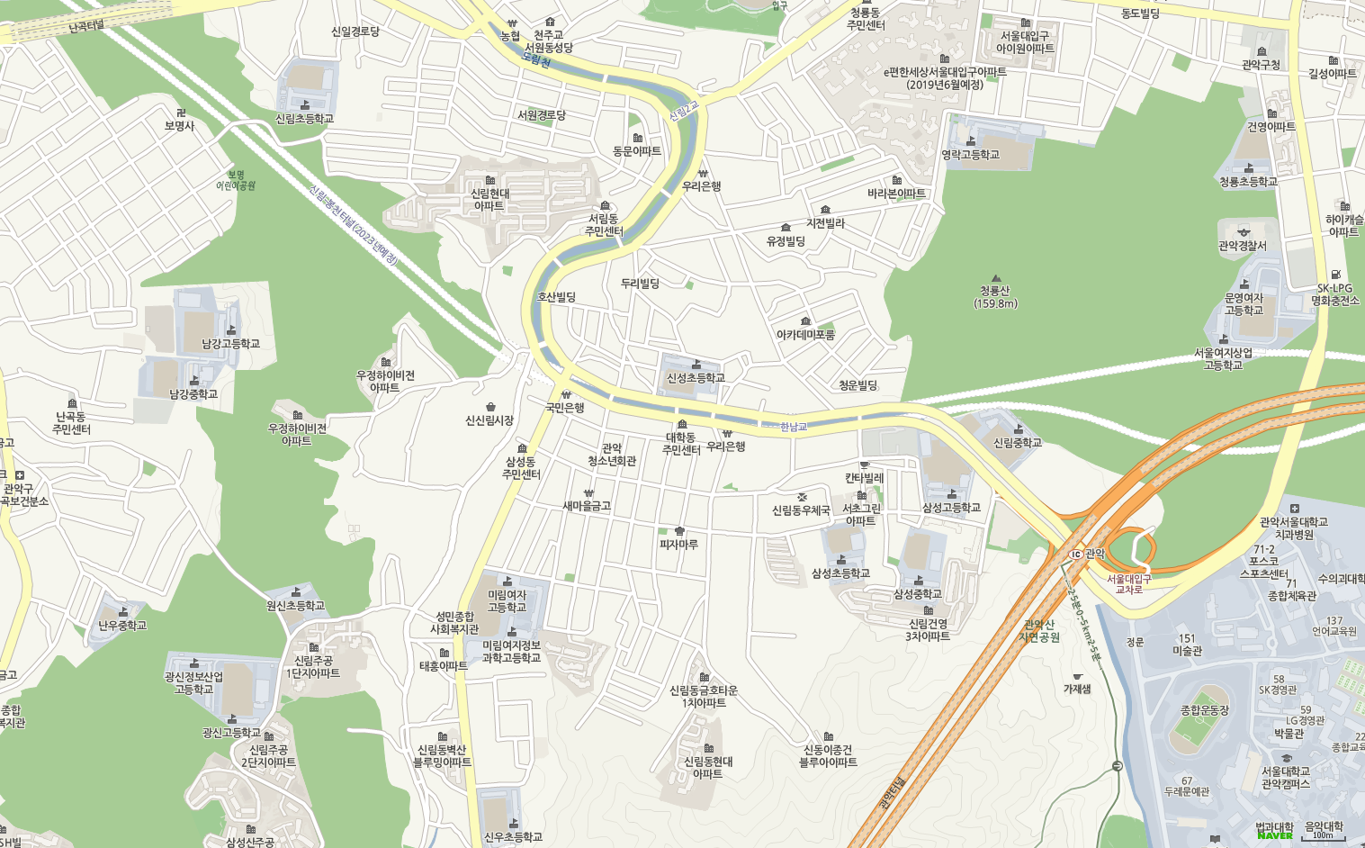
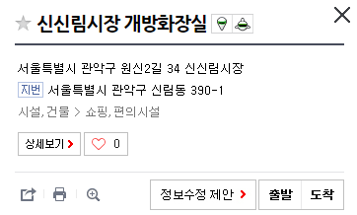
Disaster Waste Clearance Planning Map
1
운반업체 A
처리장 A
1
2
2
Notes:
웹페이지 처럼 구성해보려고 시도해봤습니다.
생각을 하면 할수록 제가 너무 많은걸 부탁드리는 거 같아 최대한 심플하게 해두었습니다.
보라색 원 = 폐기물의 발생 지점을 의미합니다.
마우스 커서가 원 위에 위치했을 때 폐기물의 양이 표시되면 좋을 것 같습니다.
원 안의 알파벳은 Waste덩어리의 고유 이름을 의미합니다. 다다음 페이지에서 사용될 예정입니다.
초록색 원 = 폐기물 운반 업체의 위치입니다.
마우스 커서가 원 위에 위치했을 때 이름, 주소, 전화번호, 폐기물 발생지점으로 부터의 거리, 이동소요시간 등 간단한 정보가 표시되면 좋을 것 같습니다.
원 안의 번호
파란색 원 = 폐기물 처리장의 위치입니다.
마우스 커서가 원 위에 위치했을 때 이름, 주소, 전화번호, 처리용량 폐기물 발생지점으로 부터의 거리, 이동소요시간 등 간단한 정보가 표시되면 좋을 것 같습니다.
원 안의 번호는 폐기물 발생지점으로 부터의 거리가 가까운 순서 입니다.
는 폐기물 발생지점으로 부터의 거리가 가까운 순서 입니다.
붉은색 선 = 이동경로 입니다

Slide 3
Point Cloud of Disaster Site
Notes:
스크롤을 내리면 제가 드론으로 스캔한 현장의 모델이 나오면 좋을것 같습니다.
이는 제가 현재 뷰어로 보는 화면을 스샷으로 넣어도 될거 같기도 합니다..

Slide 4
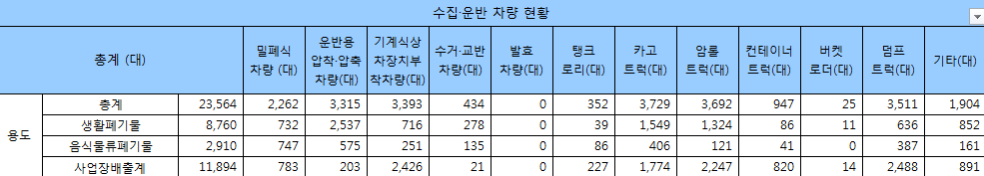
Waste Information
Index | Address | Coordinates (x,y) | Volume (m3)
Waste Collection Company
Index | 1
업체명: 무한기업 등록.관리번호(승인.허가일): 92.10.19 (2003.4.1) 주소: 서울특별시 중구 을지로20길 12, 501호 (인현동1가, 대성빌딩) 관할구역: 서울특별시 중구 전화번호: 02-2264-6162 2015년 처리량: 16,517 톤
Notes:
다시 한번 스크롤을 내리면 폐기물 발생 정보와 운반업체에 대한 정보가 표 형식으로 나오면 좋을것 같습니다,
첫번째 표
왼쪽부터 순서대로 순번(Waste 덩어리 안에 있던 알파벳), 한글주소, GPS좌표, 폐기물의 양(부피)를 의미합니다.
두번쨰 표
Index 옆의 번호는 앞서 지도에서 표시된 초록색 원 안의 번호를 의미합니다.

Slide 5
Index
관할구
적환장명
1
서울특별시 종로구
평창동적환장
Waste Staging SIte
Index | 관할구 | 적환장명 | 소재지 | 면적 | 부지형태 | 운영형태 | 처리능력/처리량 (톤/일) | 비고
1 | 서울특별시 종로구 | 평창동적환장 | 평창동 산6-420 | 990 | 사유지 | 대행단독 | 30/30 | 쓰레기압축장 연탄재집하장
Conclusion – Required Time for Waste Clearance
이동경로 |  | 거리 | 시간
수거업체1 | 현장 도달 시간 | 12km | 1h 12m
 | 현장-적환장 간 왕복시간 | 11.8km | 1h 8m
작업시작 | 작업종료 | 소요시간
2017. 09. 21. 09:00 AM | 2017. 09. 22. 10:00 AM | 1day 1hour 0min
Notes:
마지막페이지는
폐기물 적환장에 대한 정보와 총 소요시간을 보여주는 표를 부탁드립니다.
가장 마지막 표에서
작업시작 시간은 처음 분석 시작시간으로
그리고 작업 종료시간은
작업시작시간 + 소요시간 으로 기재 부탁드립니다.
감사합니다.

